Slide 1
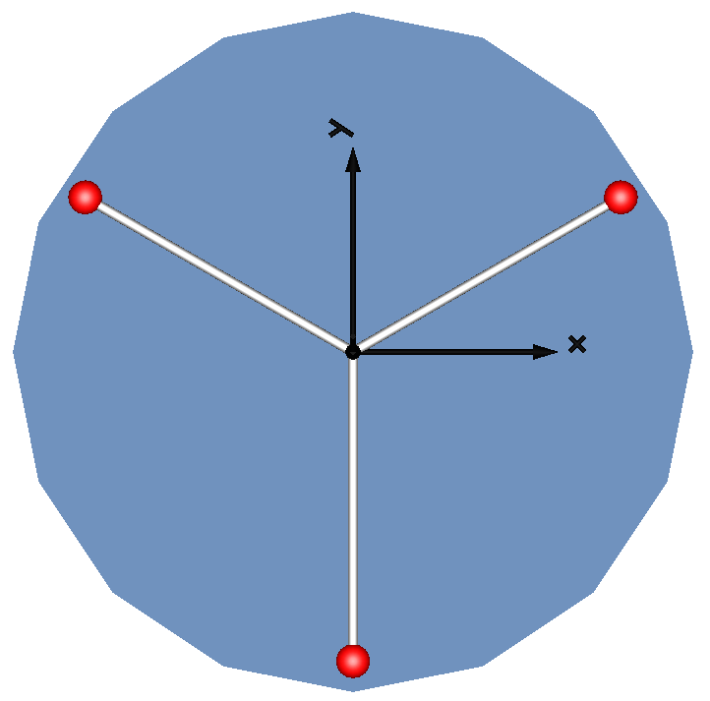

3
2
$$β$$
1

